Slide 1
Җәй
Лето

Slide 2
Җәй көне эссе кояш
Летом жаркое солнце

Slide 3
Салават күпере
Радуга

Slide 4
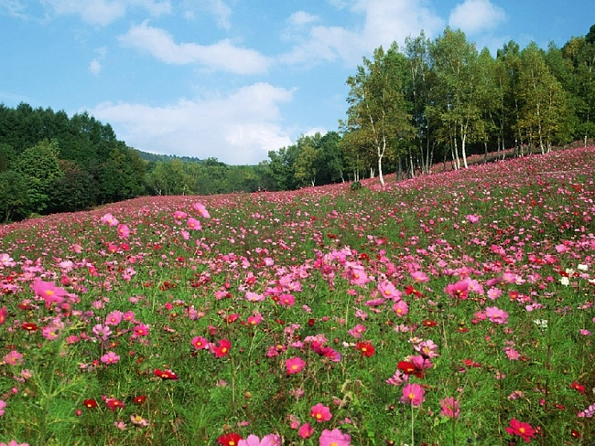
Болында чәчәкләр үсә
На лугу растут цветы

Slide 5
Бал кортлары бал җыя
Пчёлы собирают мёд

Slide 6
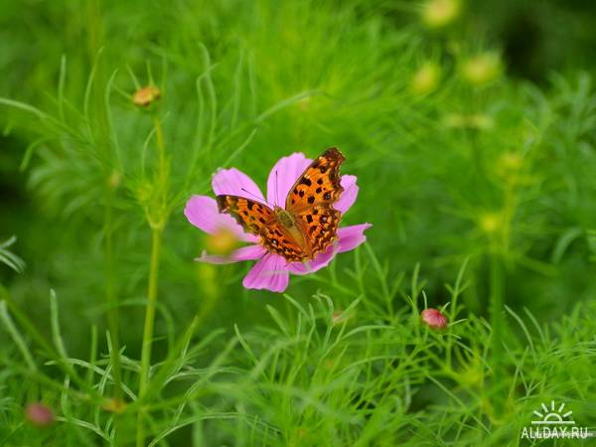
Болында күбәләкләр очалар
На лугу летают бабочки

Slide 7
Җәй көне гөмбәләр үсә
Летом растут грибы

Slide 8
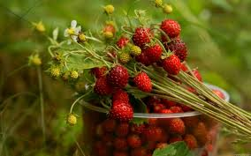
Каен җиләге пешә
Поспевает земляника

Slide 9
Басуларда иген үсә
На полях растёт хлеб

Slide 10
Җәй көне су коенабыз
Летом купаемся

